Slide 1

Kuidas juhime Eesti majanduse kõrgliigasse?
Hando Sutter
Eesti Tööandjate Keskliidu tegevjuht

Slide 2
Koos parema ettevõtluskeskkonna eest
Eesti Tööandjate Keskliit on 106-aastase ajalooga Eesti mõjukaim ettevõtjate esindusorganisatsioon.
Oleme Eesti riigi ametlik partner ja tööandjate esindaja.
Keskliitu kuuluvad kõik peamised majandusharuliidud (25) ja paljud Eesti edukamad ettevõtted (145).
Esindame kokku ligi 2000 ettevõtet, mis on tööandjaks enam kui 250 000 töötajale.

Slide 3
2026: 7 fookusteemat
Misioon: aitame kaasa Eesti majanduse kasvule ja inimeste elatustaseme tõusule.
1. Seisame konkurentsivõimelise maksukeskkonna ja õhukese, piiratud bürokraatiaga riigi eest
2. Panustame vajalike oskustega inimeste tööturule jõudmisse
3. Seisame selle eest, et üleminek puhtale majandusele toimub realistlike eesmärkide alusel ning ettevõtete konkurentsivõimet toetavalt
4. Toetame ettevõtete lisandväärtuse kasvu
5. Seisame efektiivse tervishoiusüsteemi ning inimeste tervelt elatud aastate kasvu eest
6. Arendame rahvusvahelist koostööd liikmete huvide eest seismiseks
7. Jagame juhtimise parimaid praktikaid ja seisame ettevõtluse hea maine eest
“Tööandjate manifesti” koostamine 2027. aasta Riigikogu valimisteks

Slide 4
Tööandjate laual (TOP teemad, tähtsuse järjekorras)
Riigi rahanduslik olukord (uus)
Konkurentsivõime kasvatamine
Maksupoliitika ↓
Teadus-arendustegevus ↑
Bürokraatia vähendamine
Hariduse tulevik, rahastamine ↓
Tööjõu kättesaadavus ↑
Tööõiguse paindlikkus ↑
Töötajate oskused ↑
Juhtimiskvaliteet (uus)
ELi regulatsioonid
Riiklik tervishoiu korraldus, töötajate tervis ↓
Konkurentsivõimelise hinnaga energia (uus)
ESG + jätkusuutlikkus ↓
Rohepöörde rakendumine ↓
Alampalk, ametiühingud ↓

Slide 5
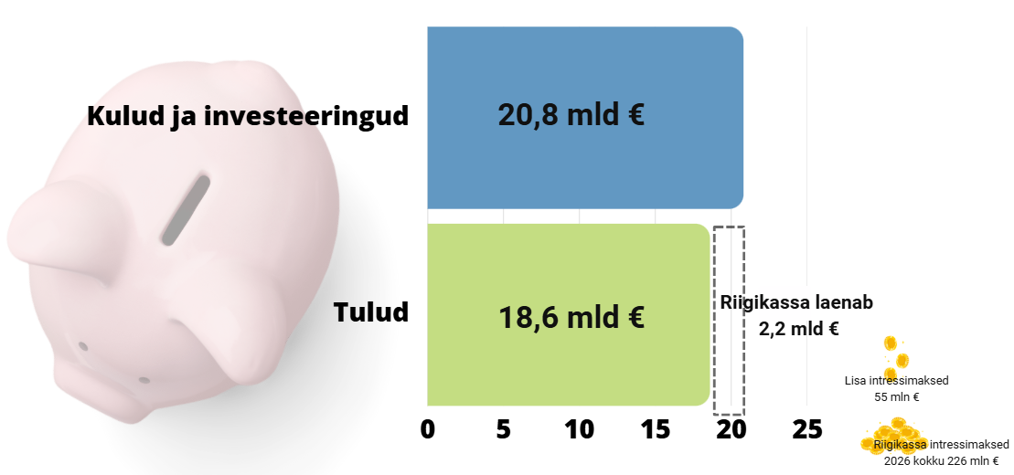
Riigirahanduse seis 2026

Slide 6
Riigi kulude kasvu veavad sotsiaalkulud ja tervishoid, mitte riigikaitse
 | Kasv 2019-2025, mln eur | Kasv 2019-2025, % | Osakaal kogukasvust, %
Sotsiaalne kaitse | 2 303 | 64% | 31%
Tervishoid | 1 315 | 83% | 17%
Haridus | 926 | 55% | 12%
Majandus | 676 | 52% | 9%
Üldised valitsussektori teenused | 966 | 98% | 13%
Riigikaitse | 875 | 149% | 12%
Avalik kord ja julgeolek | 243 | 49% | 3%
Vaba aeg, kultuur ja religioon | 157 | 28% | 2%
Keskkonnakaitse | 13 | 7% | 0%
Elamu- ja kommunaalmajandus | 62 | 55% | 1%
Kokku | 7 536 | 68% | 100%
Allikas: Rahandusministeerium, ETKL arvutused
Notes:
6 aastaga on enim kasvanud sotsiaalkaitse ja tervishoiu rahastus (kokku 48%)

Slide 7
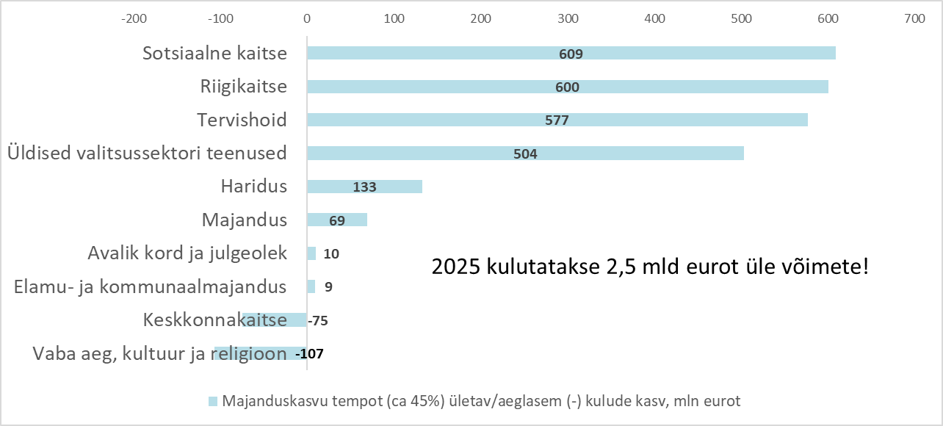
Valitsussektori kulud kasvavad majandusest oluliselt kiiremini (2019-2025)
Allikas: Rahandusministeerium
Notes:
Majandus on kriisides kasvanud nominaalselt 45%, RE kulud samal ajal pea 70%
Majanduskasvu tempot ületav kulukasv 2025.a kokku 2,5 mld eurot
2020-2025 eearvedefitsiidid kokku on ca 5 mld eurot.
2024 jj on prognoositud andmed

Slide 8
Indekseerimine kasvatas riigi kulusid 500 miljoni võrra
2025 RES andmed, mln eurot | Kulu, mln eur | Indekseeritud kulud, mln eur | Indekseeritud kulude osakaal,% | Indeksikulu kasv, mln eur
Sotsiaalne kaitse | 5 926 | 4 400 | 74% | 311
Tervishoid | 2 893 | 2 350 | 81% | 154
Haridus | 2 625
Majandus | 1 972
Üldised valitsussektori teenused | 1 956
Riigikaitse | 1 463 | 1 360 | 93% | -79
Avalik kord ja julgeolek | 743
Vaba aeg, kultuur ja religioon | 721 | 47 | 7% | 2
Keskkonnakaitse | 200
Elamu- ja kommunaalmajandus | 175
Kokku | 18 675 | 8 157 | 44% | 386
Kokku ilma kaitsekuludeta ja arvestades TA kuludega 1%SKP-st | 17 212 | 7 207 | 42% | 485
Allikas: Rahandusministeerium
Notes:
2025.a RE kulud kasvasid 500 mln võrra vaid indekseerimise tulemusena ka ilma kaitsekuludeta

Slide 9
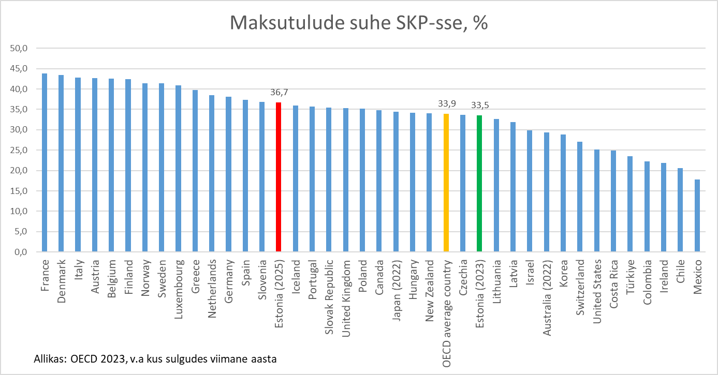
Eesti maksukoormus on tõusnud Ida-Euroopa tippu

Slide 10
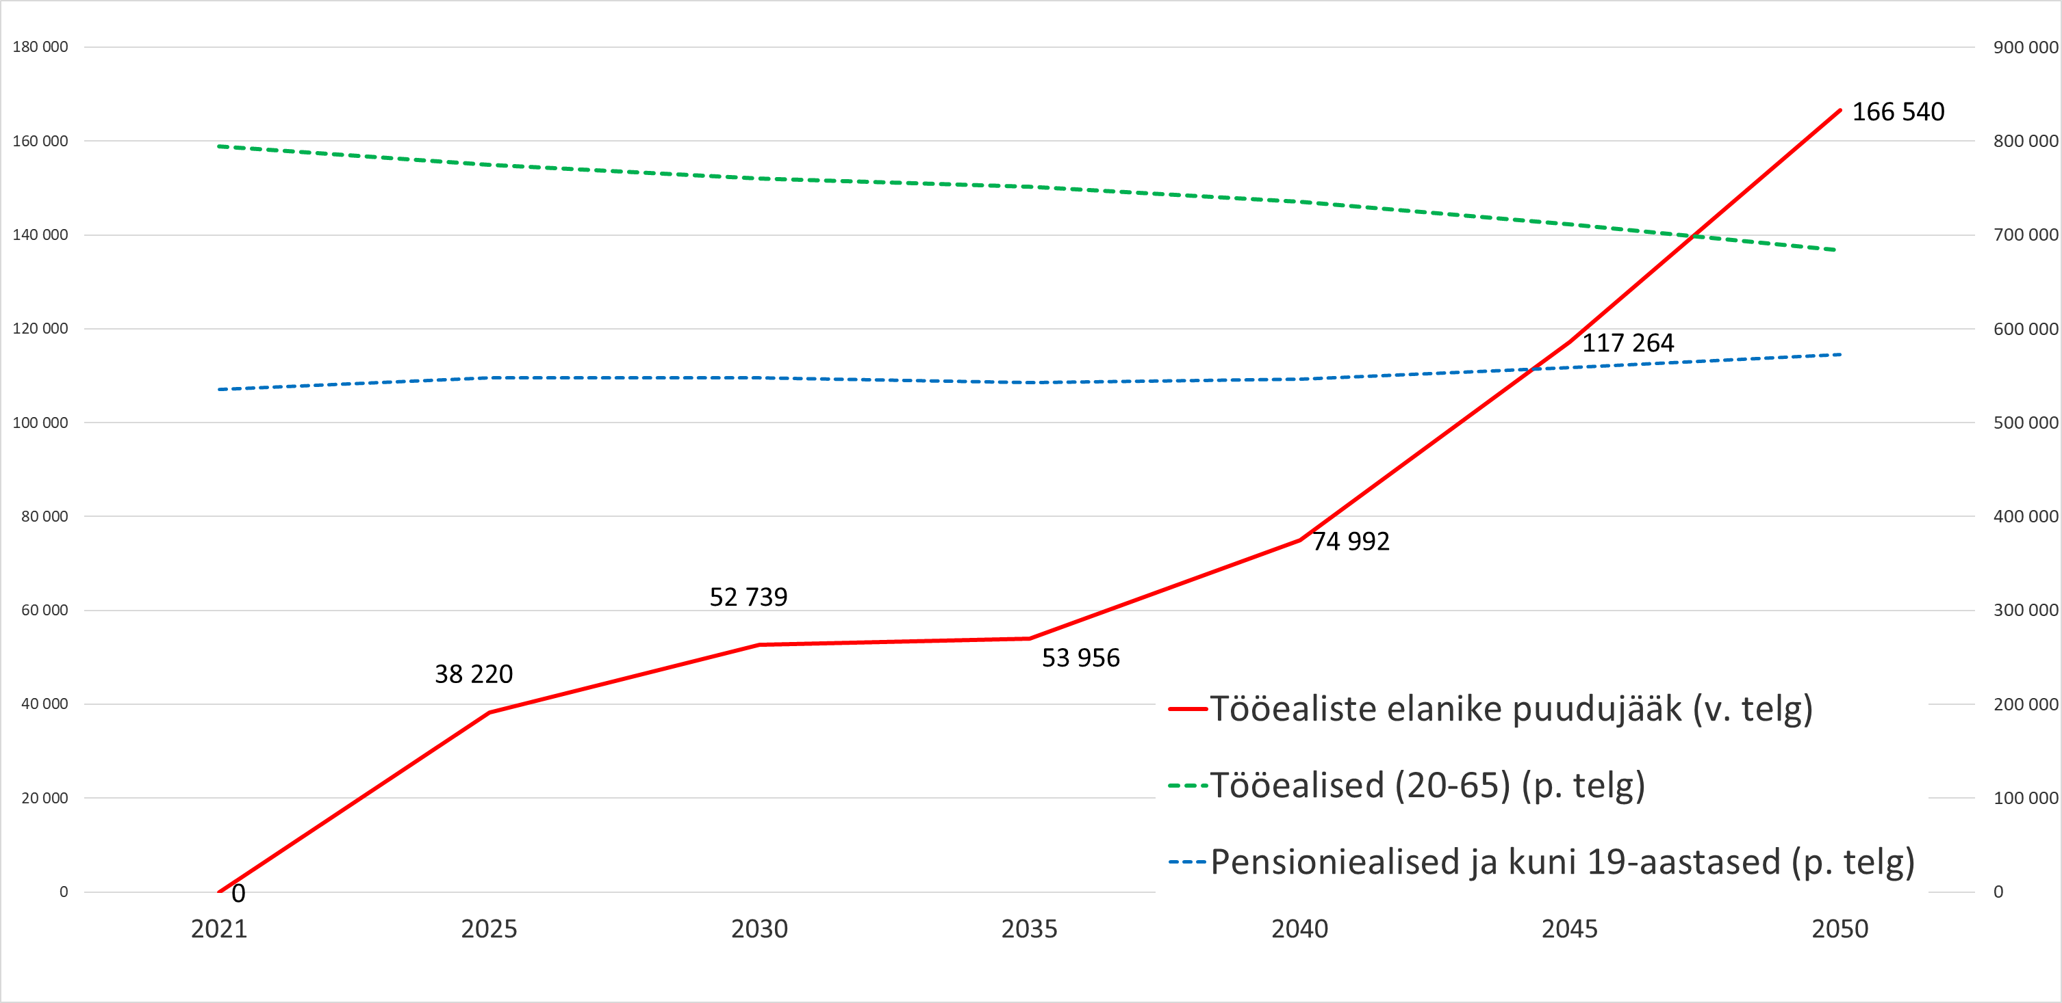
Riigirahanduse suur küsimus – kuidas riiki üha väiksema tööealise elanikkonnaga ülal peame?
Allikas: EUROSTATi rahvastikuprognoos
Notes:
Keskmiselt kasvab puudujääk 2050. aastani ca 6000 tööealise elaniku võrra aastas selleks, et säilitada 2021 ülalpeetavate/tööealiste suhtarv.
Lisandväärtus tõuseb loodetavasti ka, kuid suhteline puudujääk kasvab ikkagi – pensionid ja toetused võrreldes palkadega väiksemad, tervishoiurahastuse vajadus kasvab, kuna kulud kasvavad 50+ vanusest hüppeliselt.
Hõivemäära saab kindlasti kasvatada, kuid mitte oluliselt – nii üldine kui vanemaealiste hõivemäär on Euroopa kõrgeimate hulgas.

Slide 11
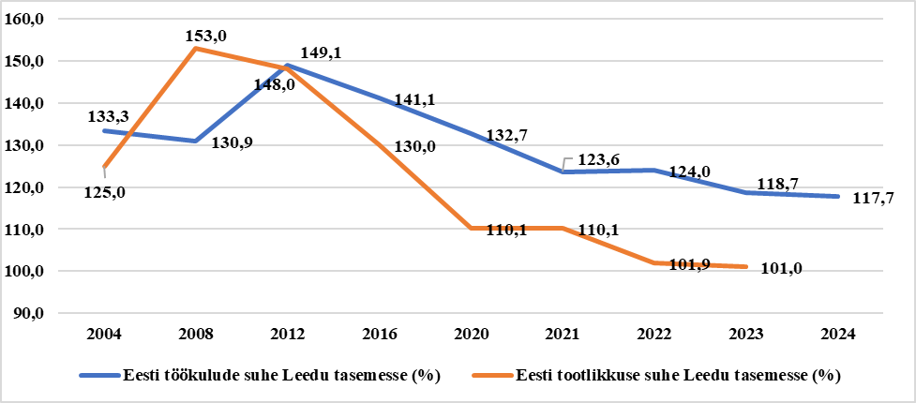
Eesti tööjõu tootlikkuse (lisandväärtuse alusel) ja töökulude suhe Leedu tasemesse 2004-2024 töötlevas tööstuses
Tootlikkus: Eesti vs Leedu
Notes:
- Alates 2012. aastast on Eesti tööjõu tootlikkuse ülekaal Leedu ees pidevalt vähenenud, 2024. aastal võrdsustusid.
- Hoolimata Leedu tööjõukulude kiiremale kasvule on Eesti tööjõukulud 118% Leedu tasemest.

Slide 12
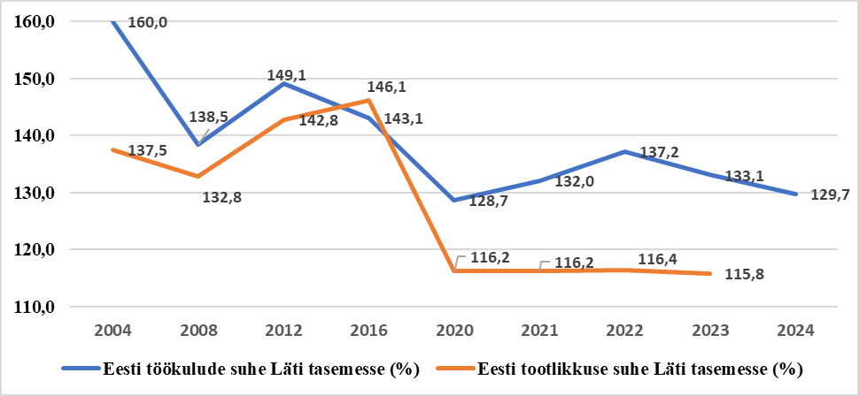
Eesti tööjõu tootlikkuse ja töökulude suhe Läti tasemesse 2004-2024 töötlevas tööstuses
Tootlikkus: Eesti vs Läti
Notes:
- Eesti töötleva tööstuse ülekaal Lätist tööjõu tootlikkuses vähenes järsult , kuid on stabiliseerunud (Eesti tase 116%)
- Eesti töökulude tase on pea kolmandiku kõrgem kui Lätis

Slide 13
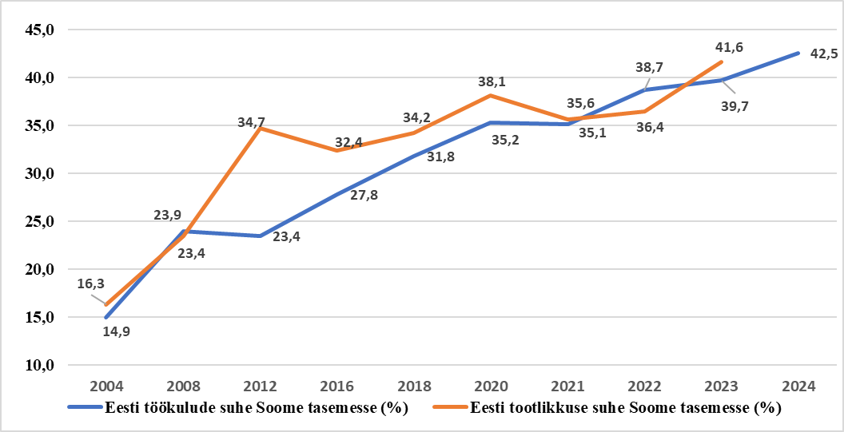
Eesti tööjõu tootlikkuse ja töökulude suhe Soome tasemesse 2004-2024 töötlevas tööstuses
Tootlikkus: Eesti vs Soome
Notes:
- Eesti töötleva tööstuse tootlikkuse mahajäämus Soomest on pidevalt vähenenud.
- Eesti tööjõukulude taseme kasv on olnud aga sama kiire
- Nii olemegi 2024. a seisus, kus nii tootlikkus kui tööjõukulud moodustavad 42 protsenti Soome tasemest

Slide 14
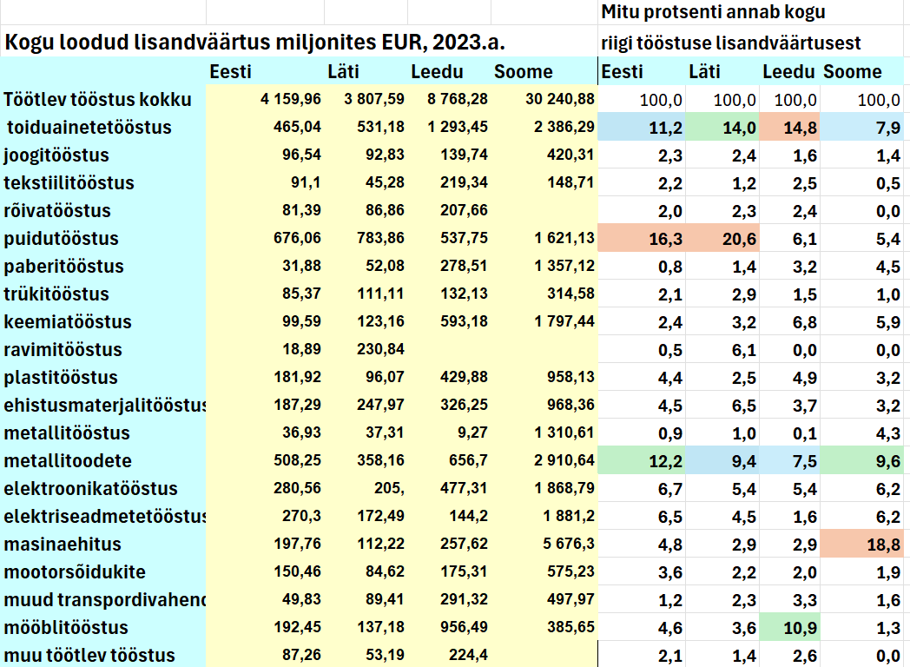

Eesti, Läti, Leedu ja Soome töötleva tööstuse struktuuri võrdlus 2023.a. Alamharude panus kogu töötleva tööstuse loodud lisandväärtusse (%)

Slide 15

Töötleva tööstuse tööjõu tootlikkus

Slide 16
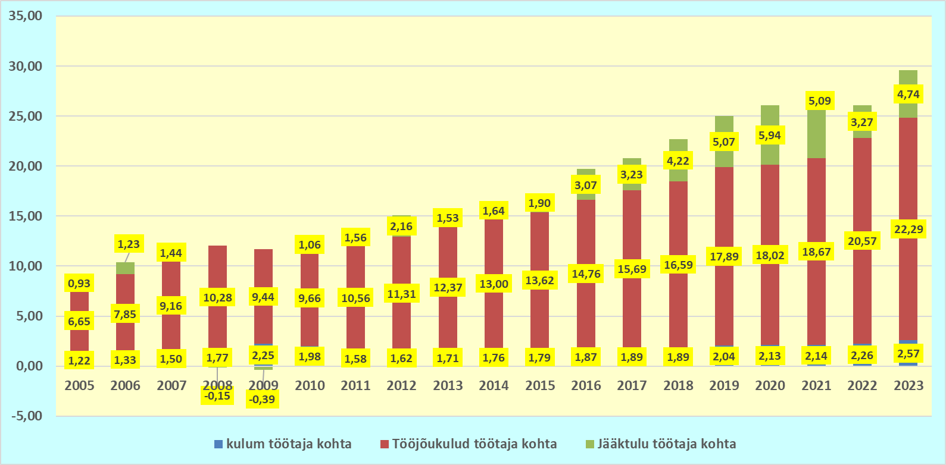
Eesti mööblitööstuse lisandväärtus (tuh eur)
Notes:
töötaja kohta komponenditi 2005-2023 (tuh. EUR)

Slide 17

“Tuulelohe lend 2026” 4. märtsil

Slide 18
“Tuulelohe lend 2026” 4. märtsil
Alar Karis (Eesti Vabariigi president)
Taavet Hinrikus (Skaala kaasasutaja)
Vincenzo Guzzo (IMFi delegatsiooni juht)
Martin Sutrop (Tech Group, aasta ettevõte 2025)
Kaspar Korjus (Pactum AI, aasta innovaator 2025)
Madis Müller (Eesti Panga president)
Margus Uudam (EstVCA nõukogu liige)
Oliver Kotkas (Foxway juhatuse liige, aasta välisinvestor 2025)
Marju Lauristin (sotsioloog ja ühiskonnatundja)
Risto Mäeots (Magnetic MRO juht, aasta ettevõte 2017)
Marten Merdikes (Auroomi tegevjuht)
Jüri Külvik (Lemeks Grupi omanik)
Ursel Velve (EISi juht)
Ain Hanschmidt (Tööandjate Keskliidu volikogu juht)
Hando Sutter (Tööandjate Keskliidu tegevjuht)
Kõik esinejad ja programmi avaldame 2026. aasta alguses.

Slide 19
Aitäh.

